Slide 1
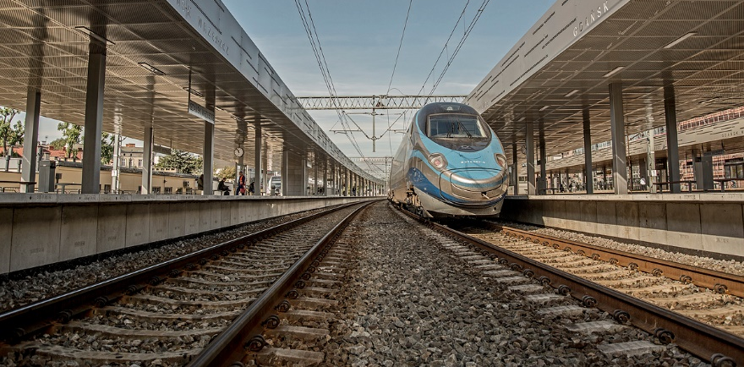
Kosztorysy Inwestorskie
Warszawa, 11 stycznia 2018 r.

Slide 2
Postępowania w formule „projektuj i buduj”
Zaobserwowane zmiany cen (w ujęciu procentowym) złożonych ofert względem kosztorysu inwestorskiego – postępowania w formule „projektuj i buduj” (w okresie 2016-17)
15
10 sierpnia
2016 r
5
17 marca
2016 r
25
1 września
2016 r
35
7 grudnia
2016 r
45
24 stycznia
2017 r
55
24 lutego
2017 r
65
16 marca
2017 r
75
12 kwietnia
2017 r
85
20 czerwca
2017 r
95
7 września
2017 r
105
1 grudnia
2017 r
Data:
Notes:
Zaprezentowane dane odzwierciedlają trend w postępowaniach przetargowych ogłaszanych od IQ_2016 do 4Q_2017 przewidzianych do realizacji w formule „projektuj i buduj”.
Analizie poddano 105 kolejnych postępowań przetargowych z omawianego okresu – lista przetargów w załączonym pliku
Przyrównując wykładniczo, odpowiednio wartości minimalną oraz średnią do wartości kosztorysu inwestorskiego otrzymujemy wzrost oferowanych cen z poziomu 74-82% wartości kosztorysu inwestorskiego w 1Q_2016 do poziomu 102-116% w 4Q_2017

Slide 3
Postępowania w formule „buduj”
Zaobserwowane zmiany cen (w ujęciu procentowym) złożonych ofert względem kosztorysu inwestorskiego – postępowania w formule „buduj”
(w okresie 2016-17)
Postępowania – narastająco:
8
4 maja
2016 r
18
26 października
2016 r
28
23 stycznia
2017 r
38
28 kwietnia
2017 r
48
12 lipca
2017 r
58
5 grudnia
2017 r
Data:
Notes:
Zaprezentowane dane odzwierciedlają trend w postępowaniach przetargowych ogłaszanych od IQ_2016 do 4Q_2017 przewidzianych do realizacji w formule „buduj”.
Analizie poddano 58 kolejnych postępowań przetargowych z omawianego okresu – lista przetargów w załączonym pliku
Przyrównując wykładniczo, odpowiednio wartości minimalną oraz średnią do wartości kosztorysu inwestorskiego otrzymujemy wzrost oferowanych cen z poziomu 68-78% wartości kosztorysu inwestorskiego w 1Q_2016 do poziomu 108-122% w 4Q_2017

Slide 4
Koszt wybranych materiałów
Zmiana procentowa cen wybranych materiałów w stosunku do cen z IV kwartału 2015 roku
Notes:
Rozjazd zwyczajny Rz 60E1 300 1:9 ss [kpl. – sama stal]
Tłuczeń – frakcja 31,5-63 mm [tona]
Część odpowiedzi p. Wiesławy Sikorskiej-Ożgo na pytanie z dnia 9 sierpnia 2017 r. „w sprawie metodyki wyliczeń cen publikowanych w wydawnictwach SEKOCENBUD” OWEOB PROMOCJA Sp. z o.o.
(…) Generalnie publikacje cenowe do kosztorysowania robót budowlanych można podzielić na dwie grupy:
- informacje o cenach czynników produkcji (w tym IMB - materiały, IMI, IME, IRS) służące do kosztorysowania metodą szczegółową,
- biuletyny zawierające ceny jednostkowe robót budowlanych o różnych poziomach scalenia, na podstawie których można kosztorysować metodą uproszczoną.
Wszystkie ceny czynników produkcji prezentowane w kwartalnych informacjach oraz w miesięcznej Błyskawicy pochodzą z badań ankietowych prowadzonych na polskim rynku budowlanym, a nie z wyliczeń kalkulacyjnych. Zasada ta dotyczy również zeszytu IRS – “Informacja o stawkach robocizny kosztorysowej oraz cenach pracy sprzętu budowlanego, w którym podajemy zbierane z rynku stawki robocizny kosztorysowej dla różnych rodzajów robót (ogólnobudowlanych inwestycyjnych, ogólnobudowlanych remontowych, instalacji sanitarnych, instalacji elektrycznych, inżynieryjnych oraz wykończeniowych o wysokim standardzie). Omawiane stawki obejmują: stawki minimalne, maksymalne i średnie w układzie krajowym a także regionalnym, tzn. w stolicach 16 województw, w pozostałych miejscowościach poszczególnych województw oraz w województwach ogółem a także stawki minimalne, maksymalne i najczęściej występujące w wybranych miastach, w podziale na wartości netto i brutto.
Oczywiście publikowane w tym zeszycie narzuty kosztów pośrednich (Kp), zysku (Z), kosztów zakupu (Kz), oraz ceny najmu i pracy sprzętu a także ceny materiałów zawarte w zeszytach IMB, IMI, IME również wynikają z prowadzonych badań ankietowych. Nasza firma nie kalkuluje i nie przelicza stawek, narzutów oraz cen sprzętu a także materiałów tylko zbiera dane dotyczące cen tych czynników produkcji z rynku i uśrednia je metodami statystycznymi.
Natomiast z kalkulacji pochodzą ceny jednostkowe robót budowlanych, o różnych poziomach agregacji, prezentowane w biuletynach SEKOCENBUD. Kalkulacje powyższe sporządzane są metodą szczegółową kosztorysowania, na podstawie nakładów rzeczowych z powszechnie funkcjonującej na rynku bazy normatywnej (KNR, KNNR) oraz rynkowych cen czynników produkcji, publikowanych we wcześniej opisanych kwartalnych informacjach o cenach czynników produkcji SEKOCENBUD.

Slide 5
Dziękuję za uwagę

